Slide 1
Тема выпускной квалификационной работы:
«Методы построения расписаний обработки партий данных в конвейерной системе. Подсистема формирования составов партий и расписаний их обработки»

Slide 2
Цель работы:
Совершенствование методов построения расписаний для обработки партий данных в конвейерных системах.
Предмет исследования:
Вычислительный процесс обработки партий данных в конвейерных системах
Объект исследования:
Расписания обработки партий данных в конвейерных системах.

Slide 3
Задачи решаемые в работе
Обоснование модели многоуровневой иерархической игры
Обоснование вида критериев эффективности на каждом из уровней системы
Обоснование методов формирования составов партий данных и расписаний их обработки
Проведение исследования по выявлению особенностей выч. процесса в конвейерных системах
Анализ эффективности используемых методов

Slide 4
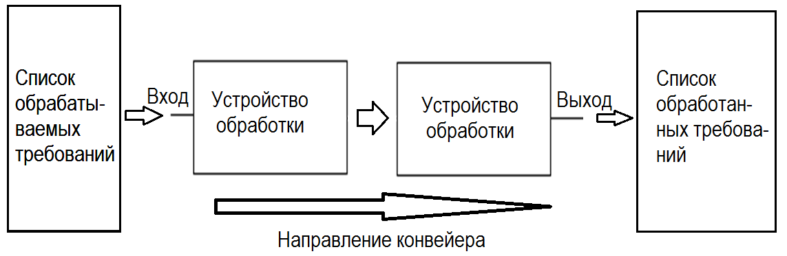
Логическая схема системы конвеерной обработки

Slide 5
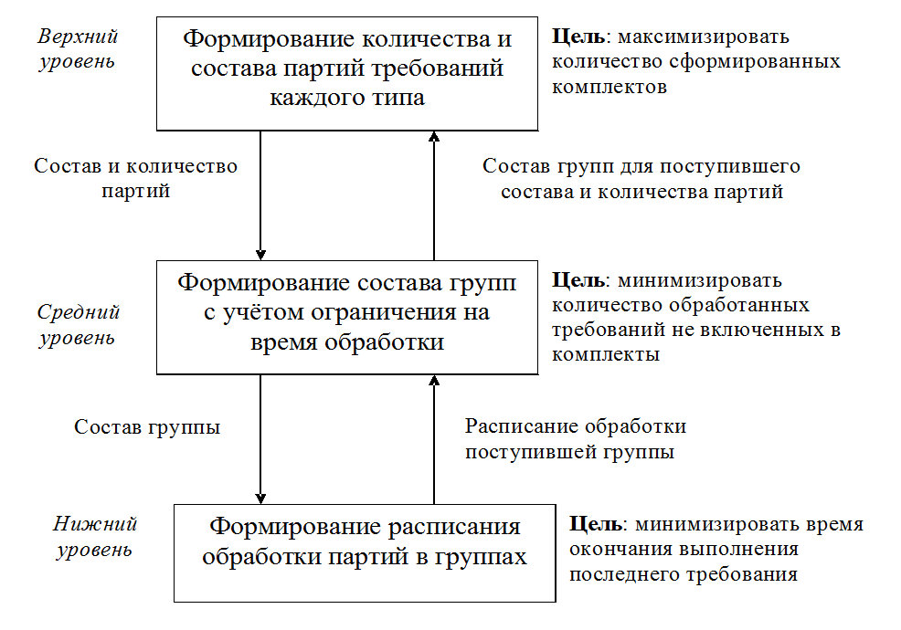
Декомпозиция функции системы на иерархические упорядоченные подфункции

Slide 6
Используемые методы
Метод формирования составов партий фиксированного типа данных, реализующий локальную оптимизацию
Метод формирования составов партий данных, реализующий глобальную оптимизацию
Метод поиска локально оптимальных решений построения эффективного расписания обработки партий данных

Slide 7
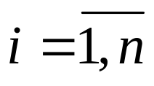
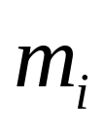
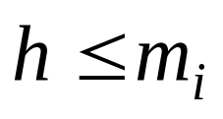
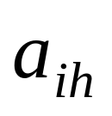
Обозначения введенные для формирования решений по составам партий
n – количество типов данных,
i – идентификатор типа требований ( ),
- количество партий i-того типа,
M = ( | ) – вектор количества партий данных i-тых типов,
h – идентификатор партии ( ),
- количество данных i-го типа в h-ой партии,
A= – матриц составов партий,
[М, А] - Решение, формируемое на первом уровне системы.

Slide 8


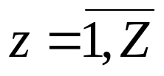
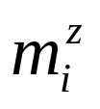
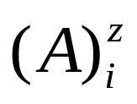
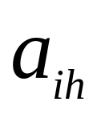
Обозначения, введенные для формирования расписаний обработки партий
– длительность группы номер z,
– z группа партий ( ),
- количество данных i-того типа в партии ,
– { | },
h – номер партии ( ),
- количество данных i-го типа в h-ой партии,
A – массив ,
[М, А] - Решение, формируемое на первом уровне системы.

Slide 9
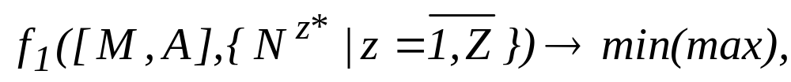
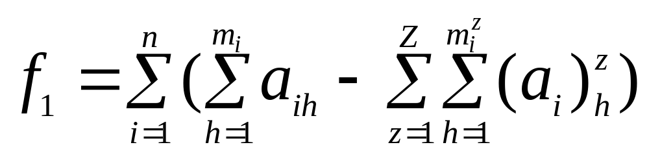
Первый уровень
Формируемое решение: [М, А],
Общий вид критерия:
Конкретизация критерия:
→ min.

Slide 10

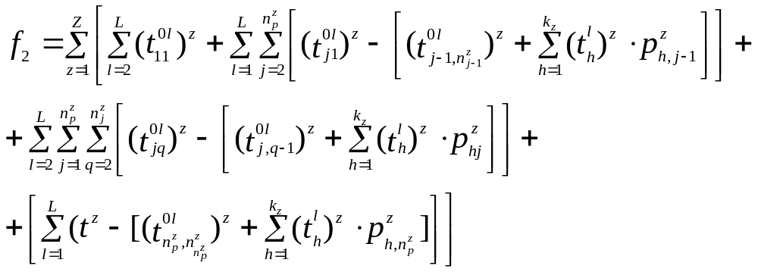
Второй уровень
Формируемое решение: ,
Общий вид критерия:
Конкретизация критерия:
→ min.

Slide 11
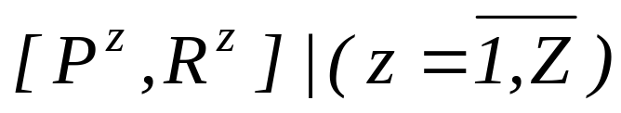
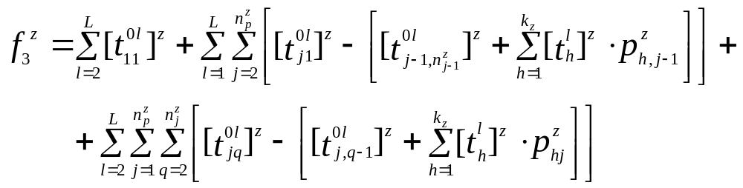
Третий уровень
Формируемое решение: { },
Общий вид критерия:
Конкретизация критерия:
→ min.

Slide 12
Решения формируемые на каждом уровне
Первый уровень:[М, А].
Второй уровень:
Третий уровень:{ }

Slide 13
Критерии
Первый уровень:
Второй уровень:
Третий уровень:

Slide 14
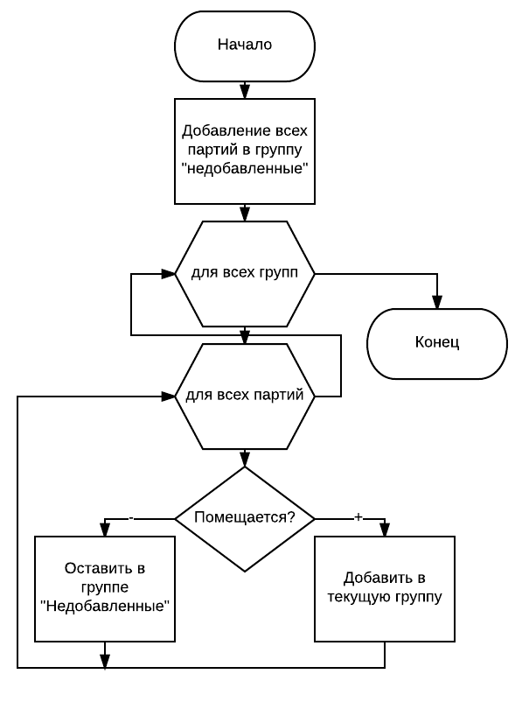
Метод формирования групп партий. Формирование начального решения

Slide 15
Метод формирования групп партий. Оптимизация
по списку не вошедших в комплекты данных получаем данные каждого типа. ищем для каждого типа максимального размера партию которая есть в группах и убираем её, на её место пытаемся засунуть всё что угодно и сохраняем всегда лучшее решение. так делаем для каждого типа последовательно

Slide 16
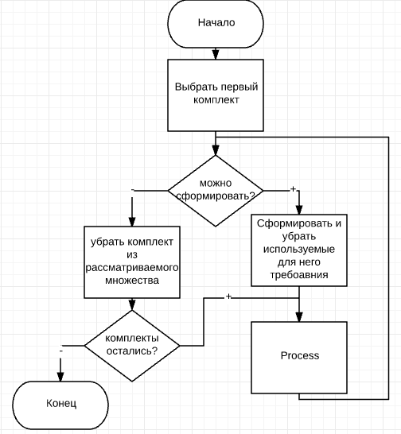
Метод формирования комплектов

Slide 17
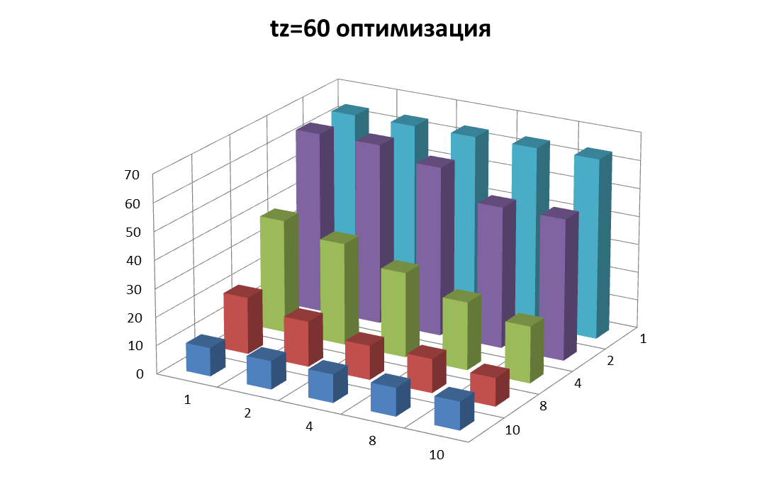
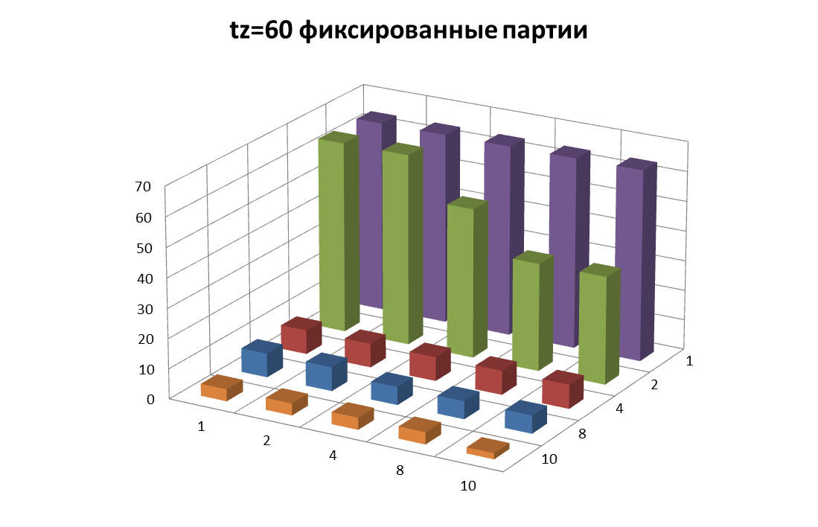
Графики эффективности метода формирования партий данных

Slide 18
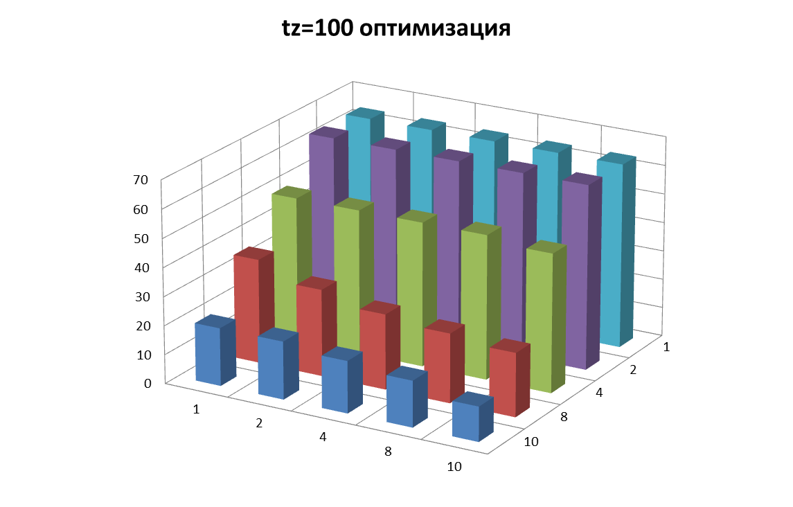
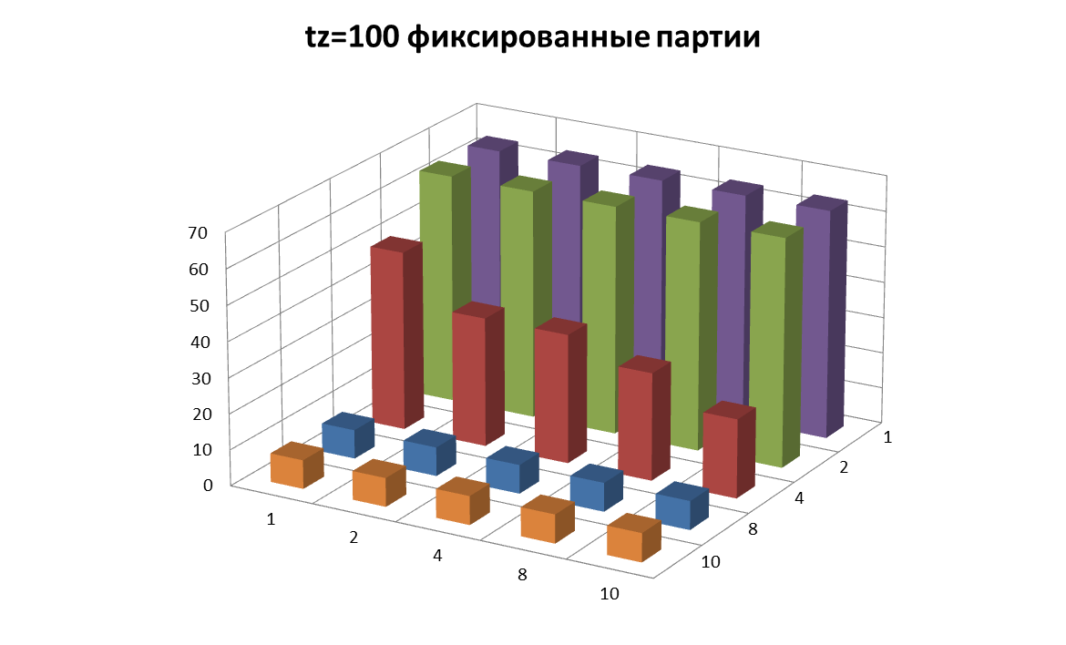
Графики эффективности метода формирования партий данных

Slide 19
Применение
Примером конвейерной системы обработки изображений может служить.
Производится обработка сформированных партий снимков спутника.
Требования — отдельные изображения.
Устройства — функции обработки изображений.
Тип требования — информация от разных измерительных устройств, установленных на спутниках передачи данных.

Slide 20
Выводы
Современный метод решения задачи упорядочивания в конвейерных системах
Метод находит лучшее решение в окрестности задачи
Применяется градиентный подход с использованием жадной стратегии

